Slide 1


Slide 2

MICROTESTER
ÚJ TECHNIKA A MIKROBIOLÓGIÁBAN
A redox-potenciál mérésen alapuló gyors vizsgálati módszer elméleti háttere
Dr. Reichart Olivér
Dr. Szakmár Katalin
Budapest, 2012. február 15.

Slide 3
MIKROBIOLÓGIAI MINŐSÉG-ELLENŐRZÉS PROBLÉMÁI
Probléma:
Klasszikus tenyésztéses módszerek időigénye nagy
(1 -3 nap).
A nagy időigény miatt az eredmények nem csatolhatók vissza a technológiába.
Cél:
Durva mikrobiológiai problémák gyors kiszűrése
Gyors tételminősítés
Átmeneti tárolási idő csökkentése
Megoldás:
Gyors mikrobiológiai vizsgálati módszerek

Slide 4
GYORS MÉRÉSI MÓDSZEREK
Élő és holt sejtek együttes számának meghatározása:
Direkt számlálás (csak tiszta folyadékban alkalmazható)
    Számlálókamra
    Flow cytometer
Turbiditásmérés (csak tiszta folyadékban alkalmazható)
ATP mérés (mikrobiális és élelmiszer eredetű ATP elkülönítése nehéz)
Élősejtszám meghatározása:
Impedancia mérésen alapuló módszerek
    Malthus
    Rabit
    Bactrac
Redox-potenciál mérése

Slide 5
REDOXPOTENCIÁL MÉRÉSEN ALAPULÓ VIZSGÁLATI MÓDSZER
A BCE ÉTK Fizika- és Automatizálás Tanszék és a SZIE ÁOTK Élelmiszer-higiéniai Tanszék kutatói által kifejlesztett és szabadalmaztatott eljárás.
MicroTester

Slide 6
MIT TUD A MICROTESTER?
  Gyors módszer, különösen nagy mikroba-számú minták esetében.
  Egyszerű mérési technika.
  Szabványos táptalajok használhatók.
  A redox-görbe alakjából következtetni lehet a mikroba-csoportra.
  Nagyon széles (10⁰-10⁸) sejtszám-tartományban hígítás nélkül alkalmazható.
  Különösen célszerű membrán-szűréses módszer kiértékelésére.

Slide 7
A MICROTESTER ALKALMAZÁSI LEHETŐSÉGEI
Direkt mérés:
Szaporodás közvetlen detektálása a táptalaj redox-potenciál változása alapján
Indirekt mérés:
Szaporodás detektálása a CO₂ termelés alapján

Slide 8
DIREKT MÉRÉS
Elméleti alapok:
A szaporodás energiaforrása a biológiai oxidáció, ami a környezetben redukciót eredményez.
Biológiai rendszerekre jellemző általános redox reakció:
[Oxidant] + [H⁺] + n e⁻ [Reductant]
Nernst egyenlet:

Slide 9
A REDOX-POTENCIÁL VÁLTOZÁSÁVAL A SZAPORODÁS NYOMON KÖVETHETŐ

Slide 10
KÜLÖNBÖZŐ BAKTÉRIUMOK
REDOX-GÖRBÉI

Slide 11
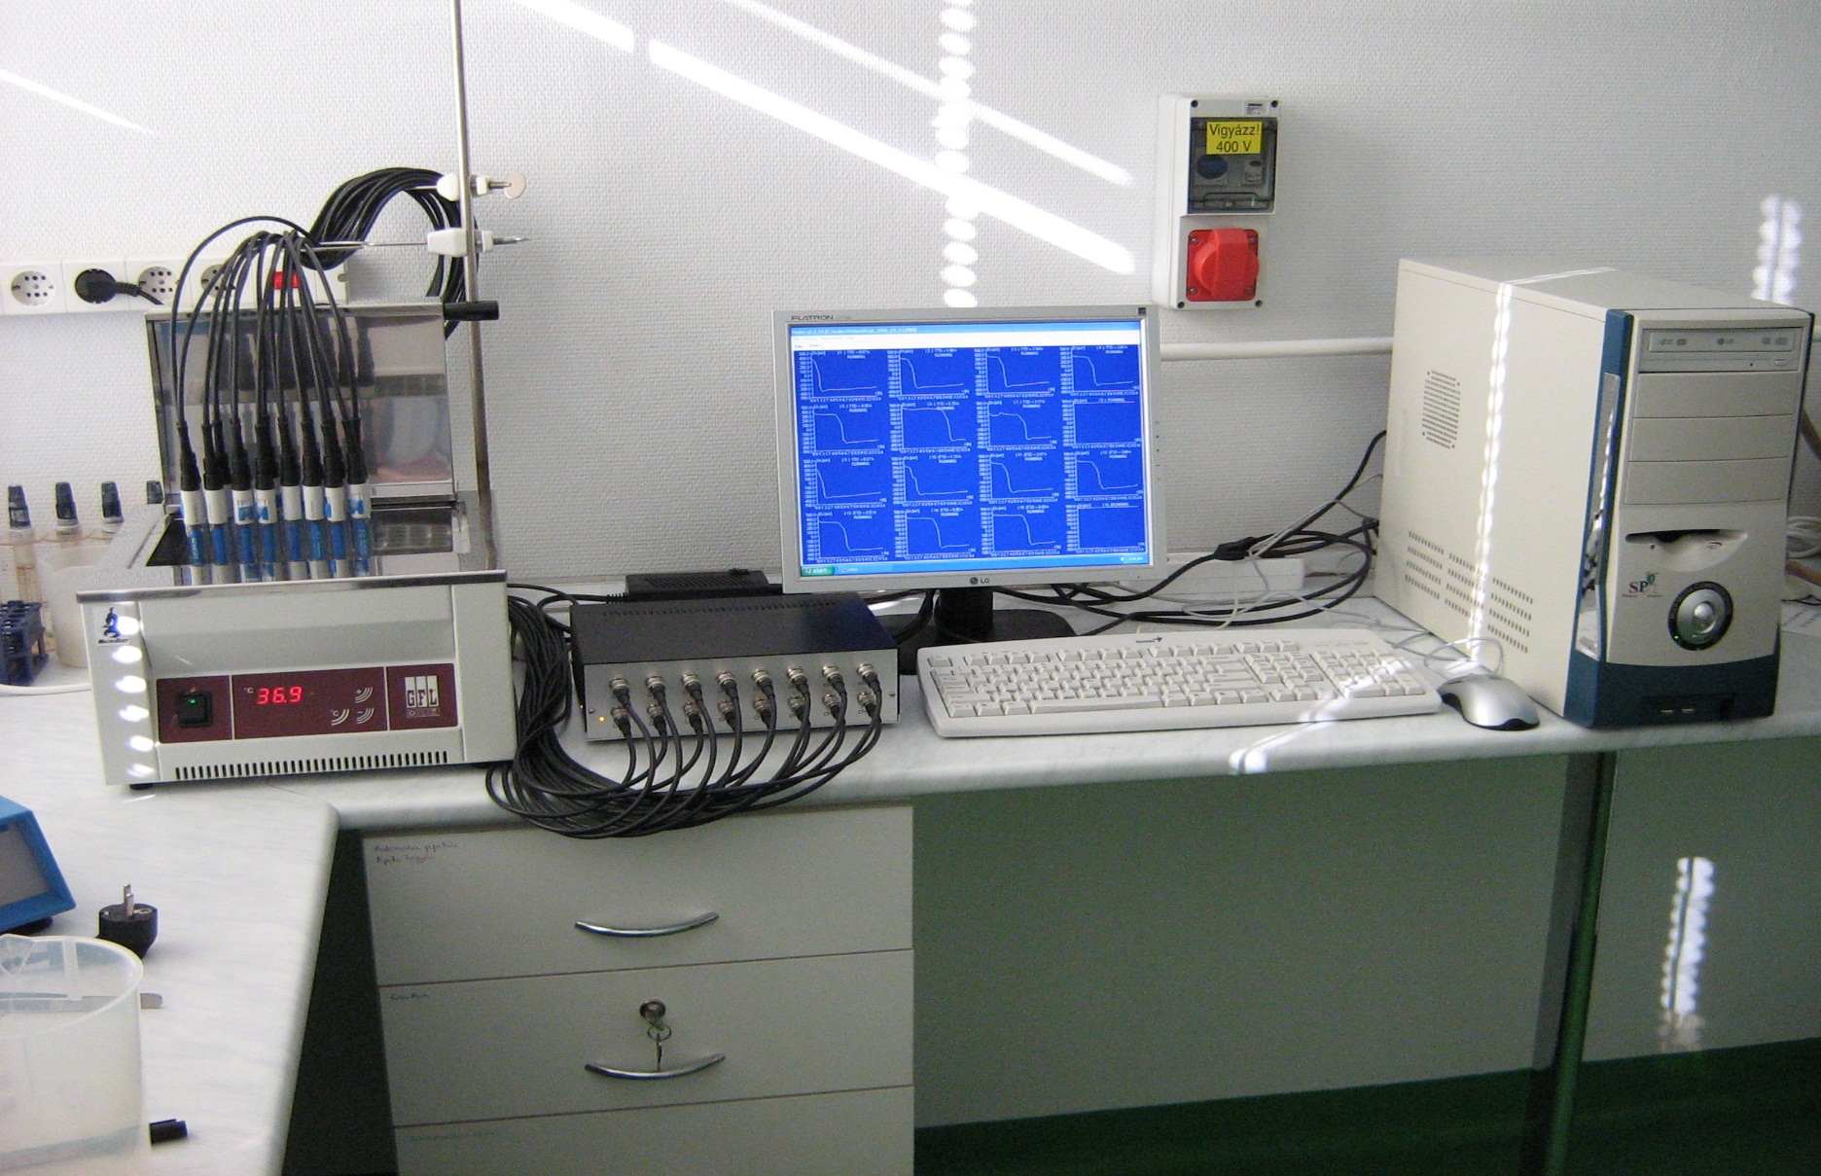
MICROTESTER MÉRŐBERENDEZÉS
(16 csatorna)

Slide 12
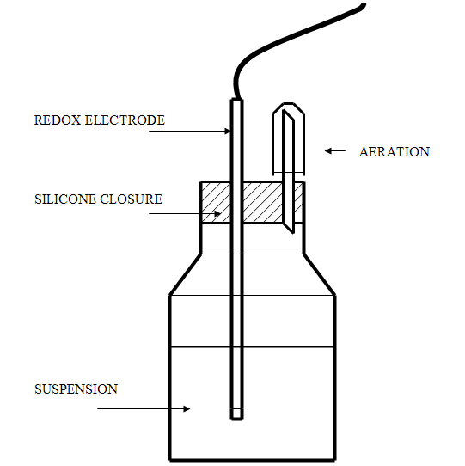
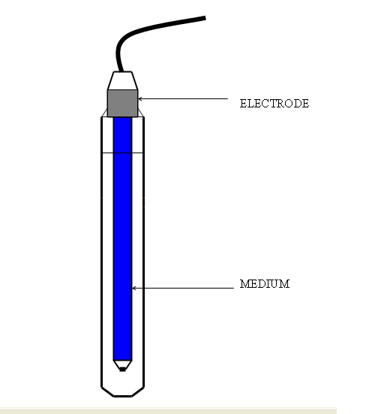
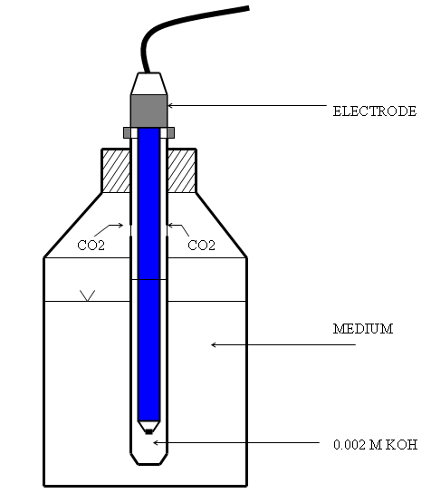
MICROTESTER MÉRŐCELLÁK
direkt mérőcella kémcső cella indirekt mérőcella

Slide 13
A SZAPORODÁS DETEKTÁLÁSA TENYÉSZTÉSES MÓDSZEREKNÉL
Lemezöntés, szélesztés
Látható telepek kialakulása
  Különálló (feltételezetten 1 telepképző egységből kiinduló), kb. 10⁶ – 10⁷ sejtből álló populáció.
Határhígítás (MPN)
Látható zavarosodás kialakulása, steril csövek jelenléte.
  Néhány (max. 10) sejtből kb. 10⁷-10⁸ sejt/ml sűrűségű populáció.

Slide 14
A SZAPORODÁS DETEKTÁLÁSA
REDOX-POTENCIÁL MÉRÉSNÉL
A redox-potenciál változásának sebessége haladja meg az előírt kritikus értéket.
Detektációs kritérium:
pl: |dE/dt|> 0,5 mV/min
Mikroorganizmustól és tápoldattól függően 0,4 – 1,0 mV/min közötti érték.

Slide 15
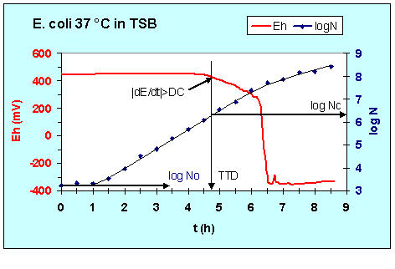
A REDOX-GÖRBE JELLEMZŐ PARAMÉTEREI

Slide 16
MICROTESTER DETEKTÁCIÓS KRITÉRIUMOKHOZ TARTOZÓ MIKROBASZÁMOK

Slide 17
TENYÉSZTÉSES MÓDSZEREKHEZ TARTOZÓ DETEKTÁCIÓS IDŐK
Detektációs idő (Time To Detection, TTD):
a detektációs kritérium eléréséig szükséges idő.
Lemezöntés, szélesztés
Látható telepek kialakulása (10⁶–10⁷ sejt)
1 sejtből indulva
      Független a kiinduló mikrobaszámtól.
Határhígítás (MPN)
Látható zavarosodás kialakulása (10⁷-10⁸ sejt/ml)
1-10 sejtből indulva
      Független a kiinduló mikrobaszámtól.

Slide 18
MICROTESTER DETEKTÁCIÓS IDŐK
10⁶–10⁷ sejt/ml koncentráció elérése az inokulumról indulva. A kiindulási sejtszám függvénye.
Meghatározva a TTD és a kiindulási sejtkoncentráció közötti összefüggést, kalibrációs görbe alapján a kiindulási mikrobák száma (lgNo) TTD méréssel becsülhető.

Slide 19
A KIINDULÁSI SEJTSZÁM HATÁSA A REDOX-GÖRBÉRE

Slide 20
KALIBRÁCIÓS GÖRBE

Slide 21
MÉRÉSI MÓDSZEREK
KALIBRÁCIÓS GÖRBE NÉLKÜL
Jelenlét/hiány próba:
Minta közvetlen beoltása
Nagyságrendi becslés (Titer):
Hígítási sor készítése, mérés
Eredmény megadása nagyságrendként
MPN módszer:
Hígítási sor készítése
Hígításonként beoltások
Kiértékelés automatikusan

Slide 22
MÉRÉS ELŐZETESEN FELVETT (KÜLSŐ) KALIBRÁCIÓS GÖRBE ALAPJÁN
Kalibrációs görbe felvétele:
Telepszám és TTD összefüggés meghatározása.
Egyenlet betáplálása a gépbe.
Mikroba (telepképző egység) szám meghatározás:
Közvetlenül a mintából.
Előzetesen hígított mintából.
Előzetesen koncentrált (membránszűrt) mintából.
Probléma:
Csak akkor alkalmazható, ha a mikroflóra összetétele ismert és van kalibrációs görbénk.

Slide 23
MÉRÉS MINTÁBÓL FELVETT (BELSŐ) KALIBRÁCIÓS GÖRBE ALAPJÁN
MPN módszeren alapuló kiértékelés:
Hígítási sor készítése hígításonként egy, vagy több leoltással.
Redox-görbék felvétele.
A TTD értékek meghatározása. (Ha szükséges.)
Szaporodást mutató és nem mutató hígítási szintek alapján az MPN érték meghatározása.
Az MPN érték és a különböző hígítási szintekhez tartozó TTD értékek ismeretében a kalibrációs görbe felvétele.
A kalibrációs görbe alapján a hasonló minták mikrobaszámának kiszámítása.

Slide 24
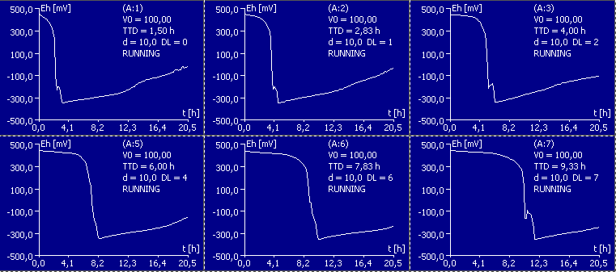
ESCHERICHIA COLI BELSŐ KALIBRÁCIÓS GÖRBÉJÉNEK FELVÉTELE 1.

Slide 25
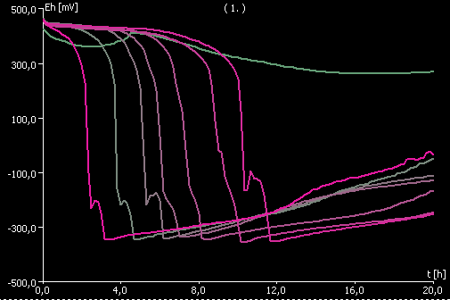
ESCHERICHIA COLI BELSŐ KALIBRÁCIÓS GÖRBÉJÉNEK FELVÉTELE 2.

Slide 26
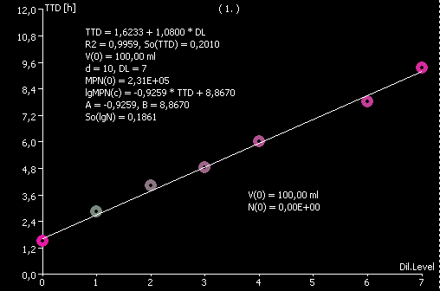
ESCHERICHIA COLI BELSŐ KALIBRÁCIÓS GÖRBÉJÉNEK FELVÉTELE 3.

Slide 27
INDIREKT MÉRÉS
Elméleti alapok:
A szaporodás során keletkező CO₂-ot lúgban elnyeletjük és az oldat redox-potenciál változását mérjük.
Az elnyelető oldatban a potenciál-meghatározó összefüggés:

Slide 28
INDIREKT MÉRÉS

Slide 29
INDIREKT MÉRÉS KALIBRÁCIÓS GÖRBÉJE

Slide 30
INDIREKT MÉRÉS
Kísérletileg beállított koncentrációkkal az összefüggés jól reprodukálhatóan mérhető.
Megfelelő koncentrációjú lúgoldat alkalmazásával a redox-potenciál változásából az elnyelt CO₂ mennyisége számítható.
Alapul szolgálhat a képződő CO₂ mennyiségi meghatározásához (BOI mérés).
Nagy BOI értékek esetén a predikció jelentős időmegtakarítást tesz lehetővé.

Slide 31
BOI BECSLÉSE INDIREKT MÉRÉS ALAPJÁN

Slide 32
BOI PREDIKCIÓ REDOX-POTENCIÁL
MÉRÉS ALAPJÁN

Slide 33
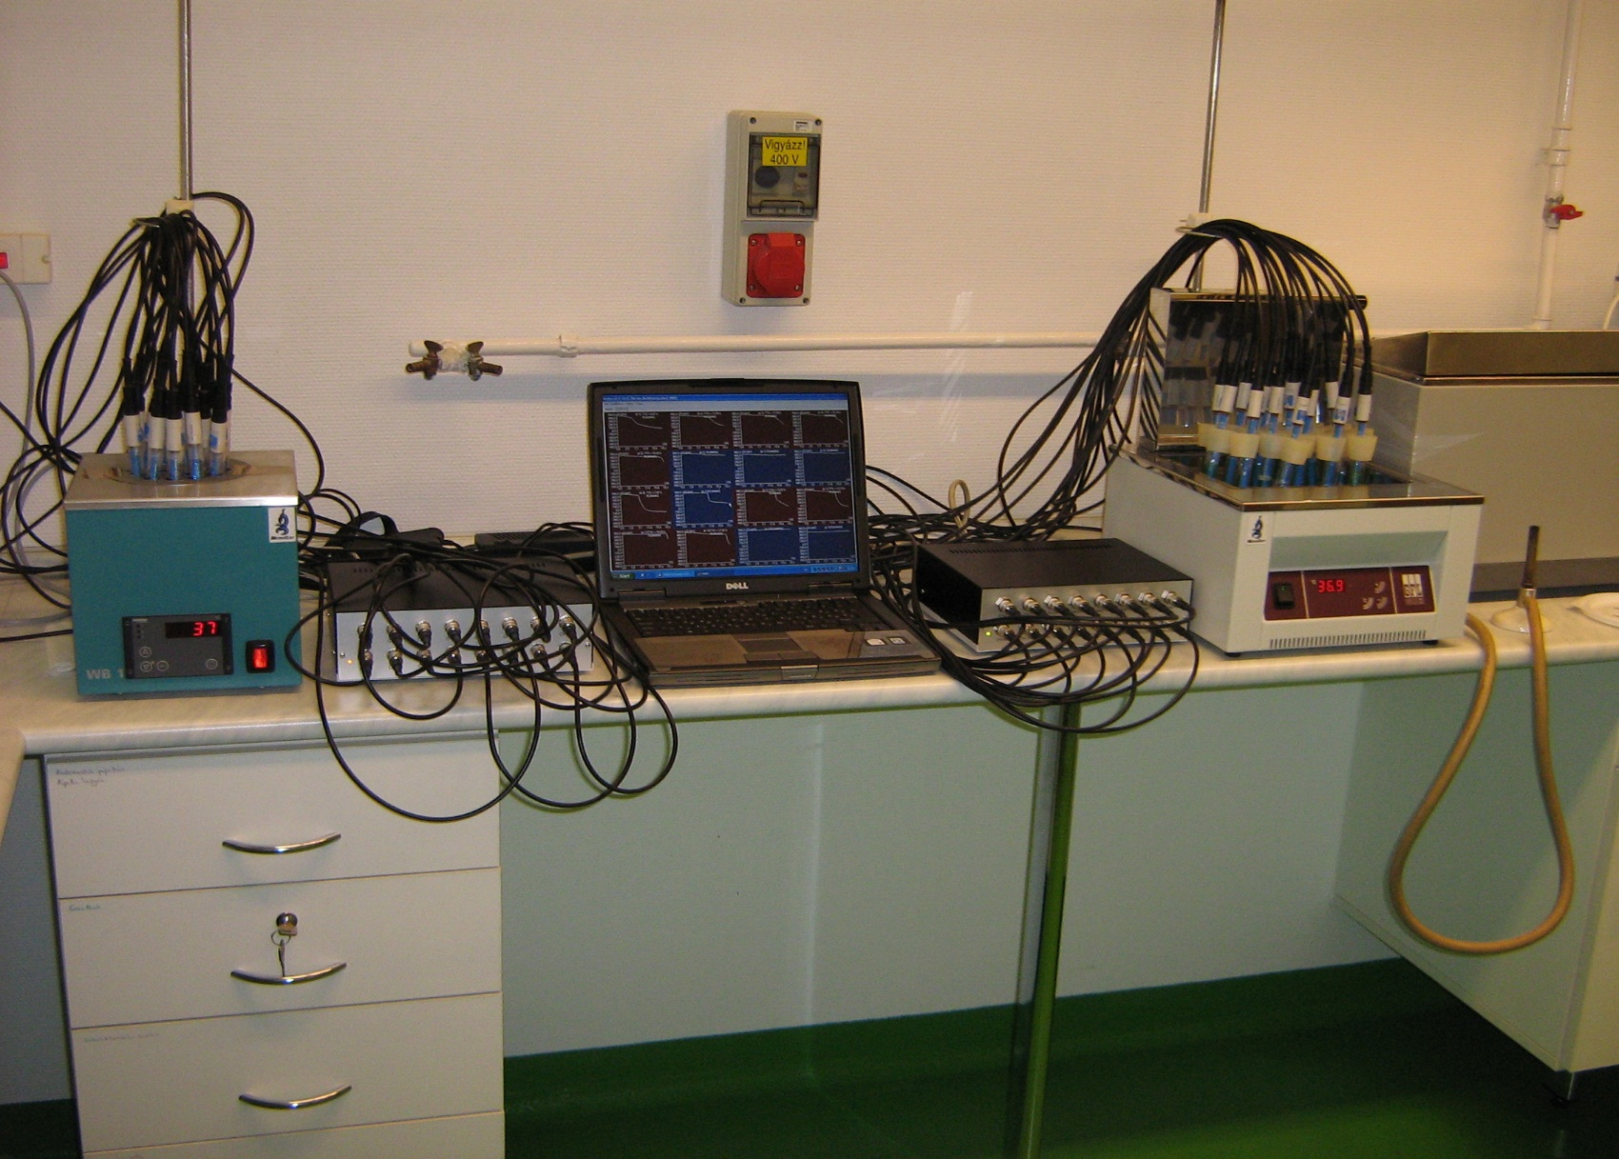
MICROTESTER MÉRŐBERENDEZÉS
(32 csatorna)

Slide 34
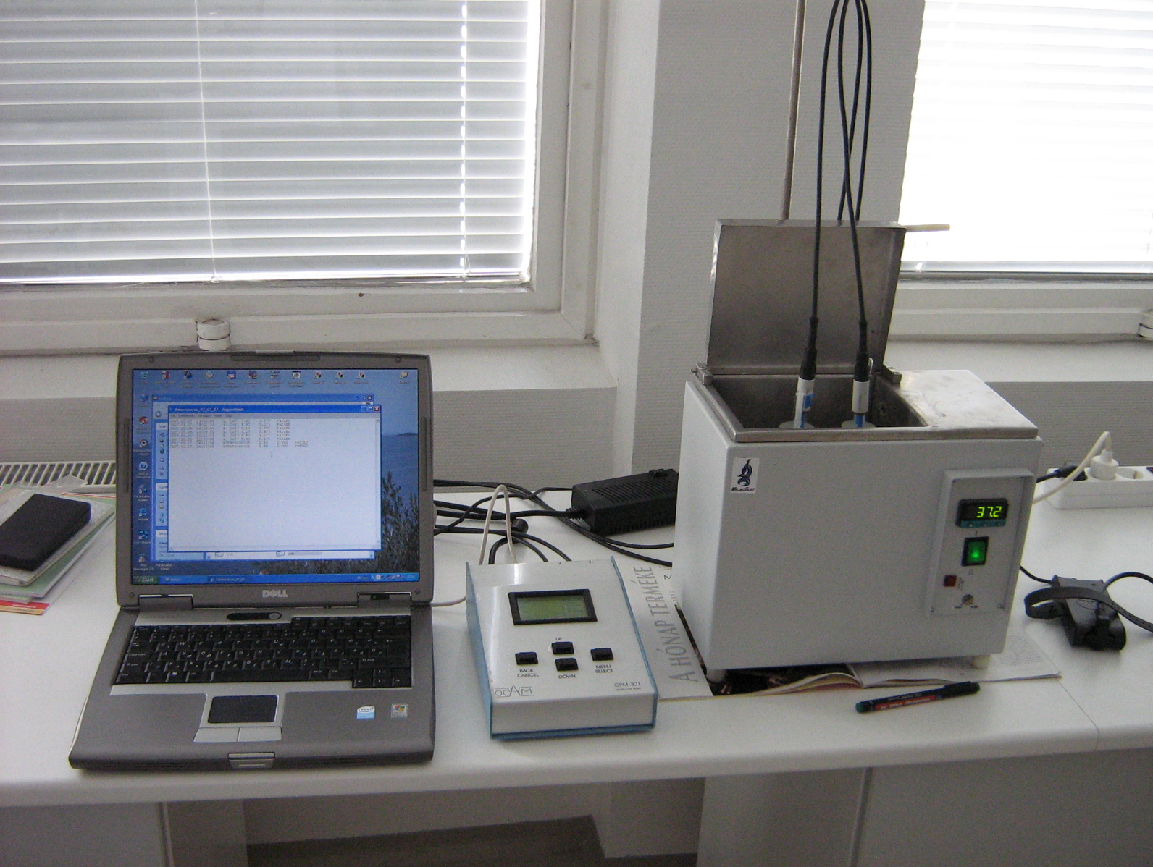
MICROTESTER MÉRŐBERENDEZÉS
(2 csatorna)

Slide 35
A redox-potenciál mérésen alapuló gyors vizsgálati módszer validálva,
és élelmiszeripari vizsgálatokra
akkreditálva van.

Slide 36
Köszönöm a figyelmet!
microtest1@t-online.hu
Budapesti Corvinus Egyetem
Élelmiszertudományi Kar – Fizika-Automatika Tanszék
Microtest Kft.

